Slide 1
代数结构
代数系统
  运算 、代数系统 、同态与同构 、直积
群
  半群 、群 、子群、循环群 、置换群 、陪集
环与域
  概念及性质 、整环、除环、域的特征、素域

Slide 2
环与域 - 定义及基本性质
定义１ 设〈R，＋，· 〉是一个代数系统，其中，＋，· 均为二元运算，如果
（１）〈R，＋〉是一个Abel群．
（２）〈R，· 〉是一个半群．
（３） · 对 ＋ 满足分配律，即
a·（b＋c）＝（a·b）＋（ a·c）
（b＋c）·a ＝（b·a）＋（c·a）
称〈R，＋，· 〉为一个环，其中的运算 ＋ 称作加法，· 称为乘法． （乘法优先于加法，可省略· ）

Slide 3
例１ 〈Z，＋，· 〉是一个环，称作整数环．
〈２Z，＋，· 〉，〈Q，＋，· 〉，〈R，＋，· 〉也为环．
例２ 设i是虚数单位，即i ² ＝－1，令
Z（i）=｛a + bi｜a，b∈Z｝
则 Z（i）关于数的加法＋、乘法· 构成环，通常称作高斯环．

Slide 4
例３ n阶整数矩阵所成集合 (Z)_{n} ,关于矩阵的加法与乘法作成一个环．
n阶有理数矩阵集合(Q)_{n}，n阶实数矩阵集合 (R)_{n}, 在矩阵加法与乘法运算下也均构成环．
例４ x的一切整（有理、实）系数多项式所成集合Z[x]（Q[x]，R[x]）在多项式加法与乘法运算下构成环．

Slide 5
例５ 〈Z_{m}，＋_{m}，×_{m} 〉构成环，称为模m剩余环．
例６ 设〈A，＋〉是一个Abel群，0为其零元，规定乘法 · 如下：
a·b = 0, ∀ a, b∈A
则〈A，＋，· 〉是一个环．

Slide 6
环的一些初步性质
设R是一个环，在Abel群〈R，＋〉中，单位元用０表示，称为零元，a∈R在〈R，＋〉中的逆元用－a表示，称为a的负元，且记
ma ＝ a＋a＋…＋a（共m个）．
性质1 加法结合律（a＋b）＋c＝a＋（b＋c）
性质2 零元： a＋０＝０＋a＝a 
性质3 负元： a＋（－a）＝（－a）＋a＝０
性质4 加法交换律 a＋b＝b＋a 
性质5 加法消去律 a＋b＝a＋c⇒ b＝c

Slide 7
环的一些初步性质
性质6 指数律 n（a＋b）＝ n a＋n b
性质7 指数律（m＋n）a＝m a＋n a
性质8 指数律（m n）a＝m（n a）（加法）
性质9 0a ＝ a0＝0 ， ∀ a∈R （哪个0？）
性质10 a（－b）＝（－a ）b ＝ －（a b）
性质11 （－a）（－b）＝ ab， ∀ a, b∈R

Slide 8
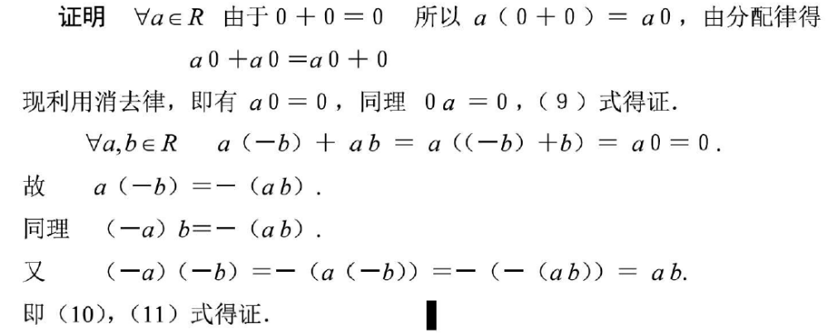
性质9 0a ＝ a0＝0 ， ∀ a∈R （哪个0？）
性质10 a（－b）＝（－a ）b ＝ －（a b）
性质11 （－a）（－b）＝ ab， ∀ a, b∈R

Slide 9
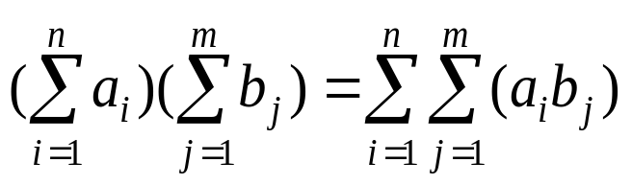
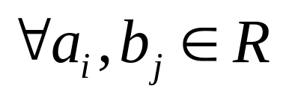
环的一些初步性质
在环R中，a＋（－b）可简记为a－b，并把符号“－”称作“减法”．
性质12 a（b－c）＝ a b－a c.
性质13 a(b₁+b₂+…+b_{n})＝ ab₁+ab₂+…+ab_{n}
(b₁+b₂+…+b_{n})a = b₁a+b₂a+…+b_{n}a，∀a，b_{i}∈R
性质14
性质15 （n a）b ＝ a（n b）＝ n（a b）, ∀ a，b∈R，n∈Z．

Slide 10
在环〈R，＋，· 〉中，若〈R，· 〉为幺半群，则称〈R，· 〉的单位元为环R的单位元，通常用１表示，这时称R为有单位元的环或有１的环．
设R为有１的环，a∈R，如果a在〈R，· 〉中有逆元，则称a为R中的可逆元．并把a在半群〈R，· 〉中的逆元，称为a在环R中的逆元，用a⁻¹表示．
有１的环R中所有可逆元在乘法运算下构成一个群（？），该群记为R*，并称为环R的乘法群.

Slide 11
环R＝｛０｝称为零环.
定理１ 设R为有单位元的环，且不只含一个元素，则１≠０．
证明 若１＝０，则 ∀ a ∈R，
a = a·１＝ a·０＝０.
故R只含一个元素０，矛盾．

Slide 12
以后提到有单位元的环时，总指非零环．因此１≠０总成立．
当环R的乘法运算满足交换律，即〈R，· 〉为（可）交换半群时，称R为（可）交换环．
作业 习题一： 3， 4，5，7

Slide 13
§２ 整环 除环 域
在剩余环〈Z₆，＋₆，×₆ 〉中，有
［２］≠［０］，［３］≠［０］，但
［２］×₆［３］＝［０］．
定义１ 设〈R，＋，·〉为一个环，a∈R且a≠０，若R中存在非零元素b，使ab＝０（ba＝０），则称a为R的左（右）零因子．R的左、右零因子统称为零因子．

Slide 14
例１ 对于剩余环〈Z_{n}，＋_{n}，×_{n} 〉，若n不是素数，则Z_{n}中必存在零因子．
Z_{n}中的零元为［０］．因为n不是素数，故存在整数n₁，n₂，使
n＝n₁n₂ ，１＜n₁≤n₂＜n
因此 ［n₁］≠［０］，［n₂］≠［０］，
但 ［n₁］×_{n}［n₂］＝［０］. 即［n₁］，［n₂］是Z_{n}的一对零因子．

Slide 15
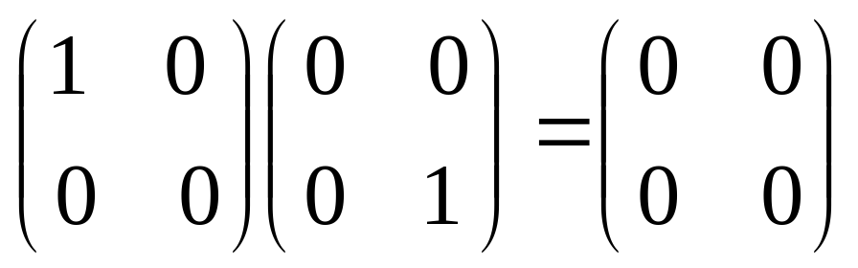
例２ 用 (R)₂表示２阶实数矩阵集合，＋，· 表示矩阵的加法与乘法，则
〈 (R)₂，＋，· 〉是一个环。

Slide 16
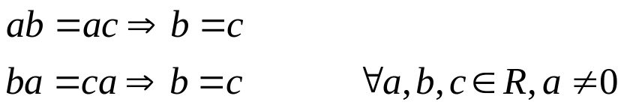
定理１ 若环R无零因子，则乘法消去律成立．
即
反之亦然．
证明 设R中无零因子， ∀a≠0, ， 如果 ab＝ac，则 ab－ac＝０， a（b－c）＝０. 由于a≠０，R中无零因子，故 b－c＝０, 即b ＝ c.
同理ba＝ac ⇒ b＝c ;
反之，设环R中乘法消去律成立，若R中有零因子a，b，使得 ab＝０＝ a０，由消去律得 b＝０，矛盾．故R中必无零因子．

Slide 17
定义２ 有单位元、无零因子的交换环称为整环．
例３ 整数环〈Z，＋，· 〉是一个整环，高斯环〈Z[i]，＋，· 〉是一个整环．
例４ 若p是一个素数，则〈Z_{p}，＋_{p}，×_{p} 〉是一个整环．
（若［i］×_{p}［j］=［０］，则
［ij］＝［０］，因而 p｜ij．故p｜i 或 p｜j，［i］＝［０］ 或 ［j］＝［０］）
〈Z_{n}，＋_{n}，×_{n} 〉是整环 ⇔ n为素数

Slide 18
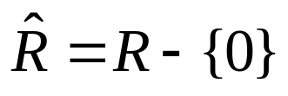

定义３ 设R是一个有１的环， , 如果〈 ，· 〉是一个群，则称R为除环，可交换的除环称为域．
（１）有单位元的环R是除环 ⇔ R中非零元均可逆 ⇔ R的乘法群R* = R – {0}．
（２）有单位元的环R是域 ⇔ R是交换环且R中非零元素均可逆．

Slide 19
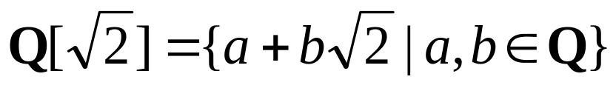
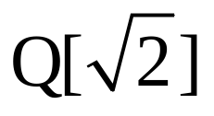
例５ 〈Q，＋，· 〉，〈R，＋，· 〉均是域，分别称为有理数域和实数域．
例６ 令 ; ＋，·为通常数的加法和乘法，则
〈 ，＋，· 〉是域．

Slide 20
定理２ 设R是一个无零因子的有限环，且｜R｜≥２，则R必为除环．
证明 需要证明〈R-{0}，· 〉为群．
由于｜R｜≥２，故R-{0}非空，又，R中不含零因子，故R-{0}对 · 封闭，从而〈 R-{0} ，· 〉必构成半群，且由定理１知，在该半群中消去律成立，从而〈 R-{0} ，· 〉是一个满足消去律的有限半群，故必为群．

Slide 21
推论 有限整环必为域．
由于Z_{p}是一个有限整环，知Z_{p}为域（这个域称为素域）．
推论 若p为素数，则〈Z_{p}，＋_{p}，×_{p} 〉为域．

Slide 22


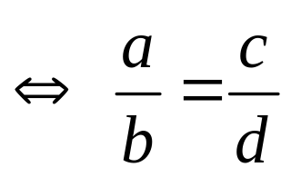
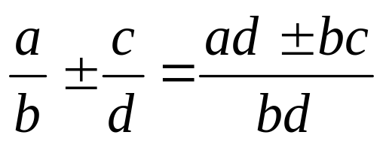
设F是一个域，若b≠０，可将b^{–1} 写成 ，b^{–1} a（或ab ^{–1} ）写成 ，在这种记号下，有以下性质成立．
（１） 设b≠０，d≠０，则
ad ＝ bc
（２） 设b≠０，d≠０，则 .

Slide 23
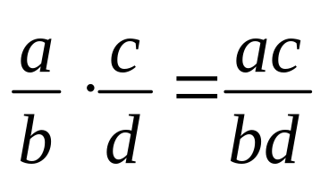
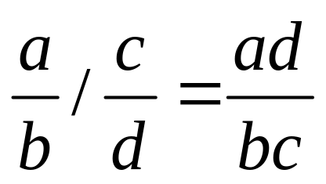
（３） 设b≠０，d≠０，则.
（４） 设b≠０，c≠０，d≠０，则.
作业：1， 2， 4，5

